Slide 1


Slide 2

স্বাগতম

Slide 3




পরিচিতি
শিক্ষক পরিচিতিঃ
মোঃদুদু মিয়া
এম.এস-সি, বি.এড
সিনিয়র শিক্ষক(গণিত)
কানিহাটি বহুমুখী উচ্চ বিদ্যালয়
কুলাউড়া, মৌলভীবাজার
E mail:dudu15061984@gmail.com
পাঠ পরিচিতি
শ্রেণিঃ ৯ম
পাঠঃ পরিমিতি
বিশেষ পাঠঃ ১৬.১
ছাত্র-ছাত্রীঃ ১০০
উপঃ৭০
তারিখঃ১৪/১০/১৯

Slide 4

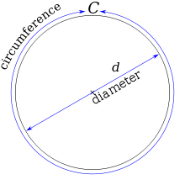

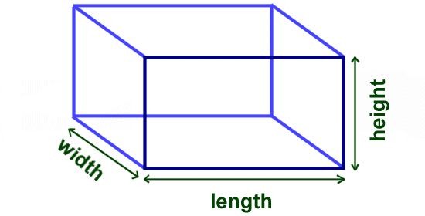
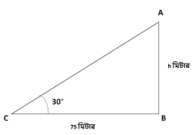
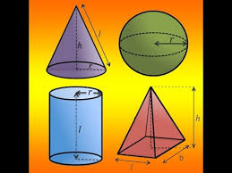
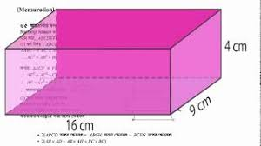
চিত্রগুলো লক্ষ্য কর

Slide 5
তাহলে আজকের পাঠ
পরিমিতি

Slide 6
শিখনফল
এই পাঠ শেষে শিক্ষার্থীরা-
১। সমকোণী ত্রিভুজ ব্যাখ্যা করতে পারবে।
২। পিথাগোরাসের সূত্র বলতে পারবে।
৩। পিথাগোরাসের সূত্রের প্রয়োগ করতে পারবে।

Slide 7
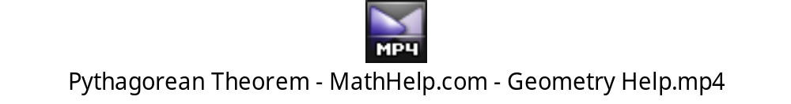
ভিডিও টি দেখ

Slide 8

সমকোণী ত্রিভুজঃ যে ত্রিভুজের একটি কোণ সমকোণ বা ${৯০}^{০}$ তাকে সমকোণী ত্রিভুজ বলে।
অতিভুজ
লম্ব
ভূমি

Slide 9


একক কাজ
সমকোণী ত্রিভুজটি আঁক

Slide 10
অতিভুজ
লম্ব
ভূমি
পিথাগোরাসের সূত্রঃ ${লম্ব}^{২}+{ভূমি}^{২}={অতিভুজ}^{২}$

Slide 11



জোড়ায় কাজ
সমকোণী ত্রিভুজের লম্ব $5$ মিটার এবং ভূমি $6$ মিটার হলে অতিভুজ কত?

Slide 12
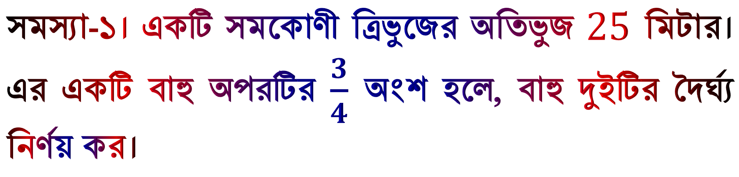
সমস্যা-১। একটি সমকোণী ত্রিভুজের অতিভুজ $25$ মিটার। এর একটি বাহু অপরটির $\frac{3}{4}$ অংশ হলে, বাহু দুইটির দৈর্ঘ্য নির্ণয় কর।

Slide 13
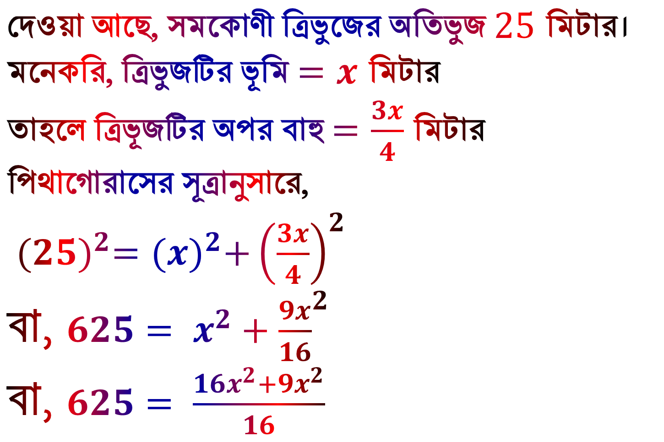
দেওয়া আছে, সমকোণী ত্রিভুজের অতিভুজ $25$ মিটার।
মনেকরি, ত্রিভুজটির ভূমি $=x$ মিটার
তাহলে ত্রিভূজটির অপর বাহু $=\frac{3x}{4}$ মিটার
পিথাগোরাসের সূত্রানুসারে,
${(25)}^{2}={(x)}^{2}+{\left(\frac{3x}{4}\right)}^{2}$
বা, $625= x^{2}+{\frac{9x}{16}}^{2}$
বা, $625= {\frac{16x^{2}+9x^{2}}{16}}^{ }$

Slide 14
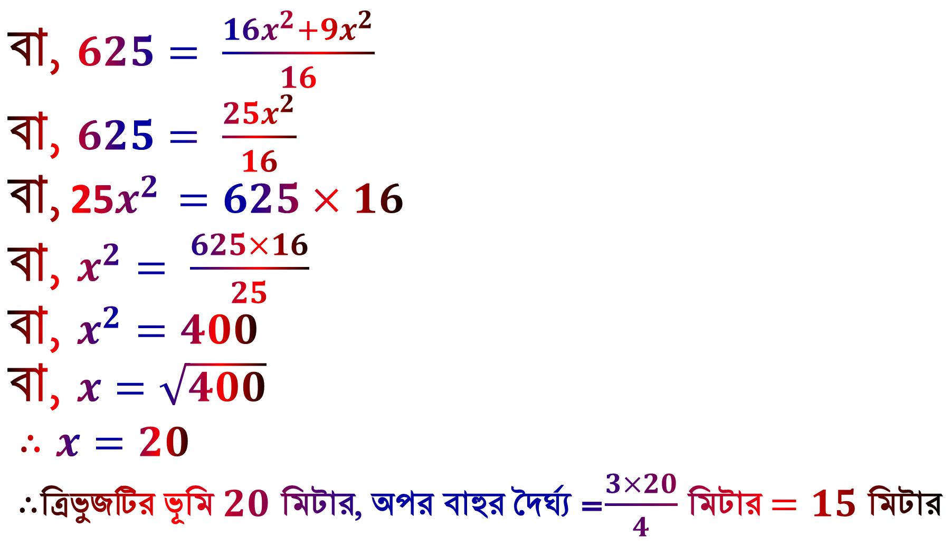
বা, $625= {\frac{16x^{2}+9x^{2}}{16}}^{ }$
বা, $625= {\frac{25x^{2}}{16}}^{ }$
বা, 25$x^{2}$ $=625×16$
বা, $x^{2}= \frac{625×16}{25}$
বা, $x^{2}=400$
বা, $x=\sqrt{400}$
$∴x=20$
$∴$ত্রিভুজটির ভূমি $20$ মিটার, অপর বাহুর দৈর্ঘ্য =$\frac{3×20}{4}$ মিটার $=15$ মিটার

Slide 15


দলীয় কাজ
সমকোণী ত্রিভুজের অতিভুজ $12$ সে.মি. এবং ভূমি $8$ সে.মি.হলে লম্ব কত?

Slide 16
মূল্যায়ন
১। সমকোণী ত্রিভুজ কাকে বলে?
২। পিথাগোরাসের সূত্রটি লিখ। ?

Slide 17

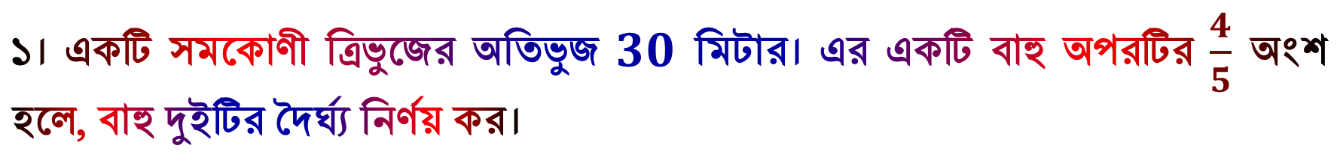
বাড়ীর কাজ
১। একটি সমকোণী ত্রিভুজের অতিভুজ $30$ মিটার। এর একটি বাহু অপরটির $\frac{4}{5}$ অংশ হলে, বাহু দুইটির দৈর্ঘ্য নির্ণয় কর।

Slide 18

সবাইকে ধন্যবাদ

